Slide 1

Soutenance Projet 3
Pierre Schifflers

Slide 2
Problématique
Appel à projets de l’agence Santé Publique France
Application innovante en lien avec l’alimentation

Slide 3
Environnement
Python Version 3.7.6
Anaconda Version 1.9.7
JupyterLab Version 1.2.6
Pandas 1.0.1
Matplotlib 3.1.3
Seaborn 0.10.0
Scikit-Learn 0.22.1

Slide 4
Application
Application mobile permettant de:
Scanner un code-barre pour donner le Nutri-Score et score NOVA
Si code-barre non disponible → Estimation du Nutri-Score et score NOVA sur base de 2-3 inputs de l’utilisateur

Slide 5
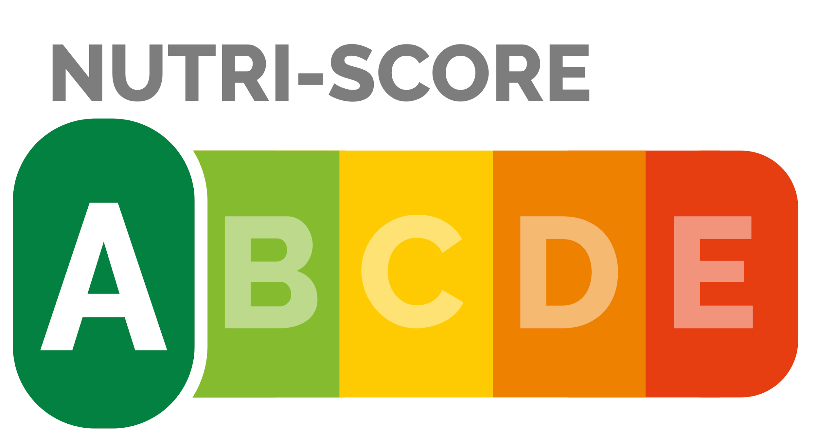
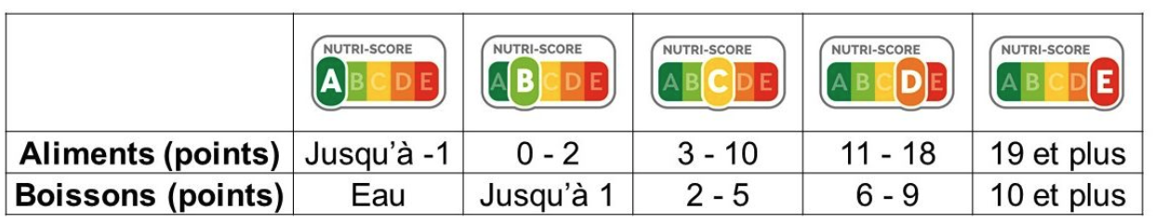
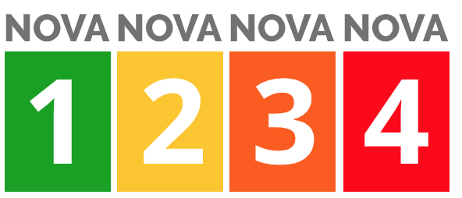
Application
Nutri-Score
Logo simple informant de la Qualité Nutritionnelle d’un produit
Basé sur un score de -15 à 40 points déterminé par la présence de plusieurs nutriments.
NOVA Score
Logo simple informant du degré de transformation qu’un produit a subi

Slide 6
Application
Objectif:
Permettre au consommateur de se faire une idée rapide de la qualité de tous les produit avec un minimum d’input de sa part.

Slide 7
Données
Fichier CSV
1,131,131 lignes
178 colonnes
Primary Key: Code

Slide 8
Nettoyage des données
Etapes
Suppression des colonnes à faible taux de remplissage
Suppression des colonnes redondantes et/ou inutiles
Remplissage / Suppression des colonnes sans info sur le Nutriscore ou le score NOVA
Suppression des valeurs aberrantes
Suppression des valeurs dupliquées
Correction des erreurs lexicales
Conversion de type

Slide 9
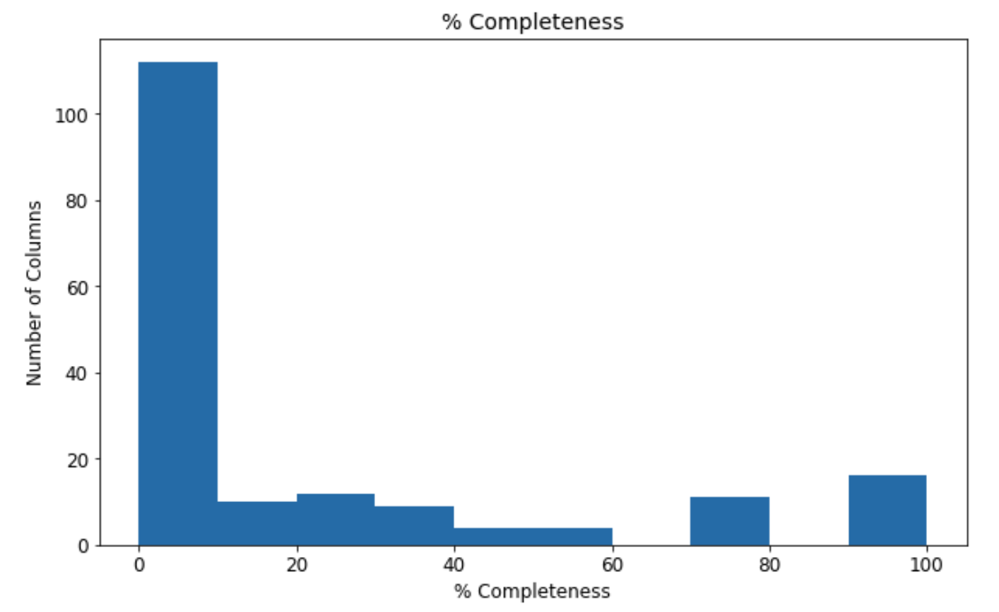
Nettoyage des données
Etape 1: Suppression des colonnes à faible taux de remplissage
Inspection du % de remplissage des colonnes
Majorité de colonnes remplies à moins de 30%
Suppression de colonnes à moins de 4% de remplissage → 98 colonnes

Slide 10
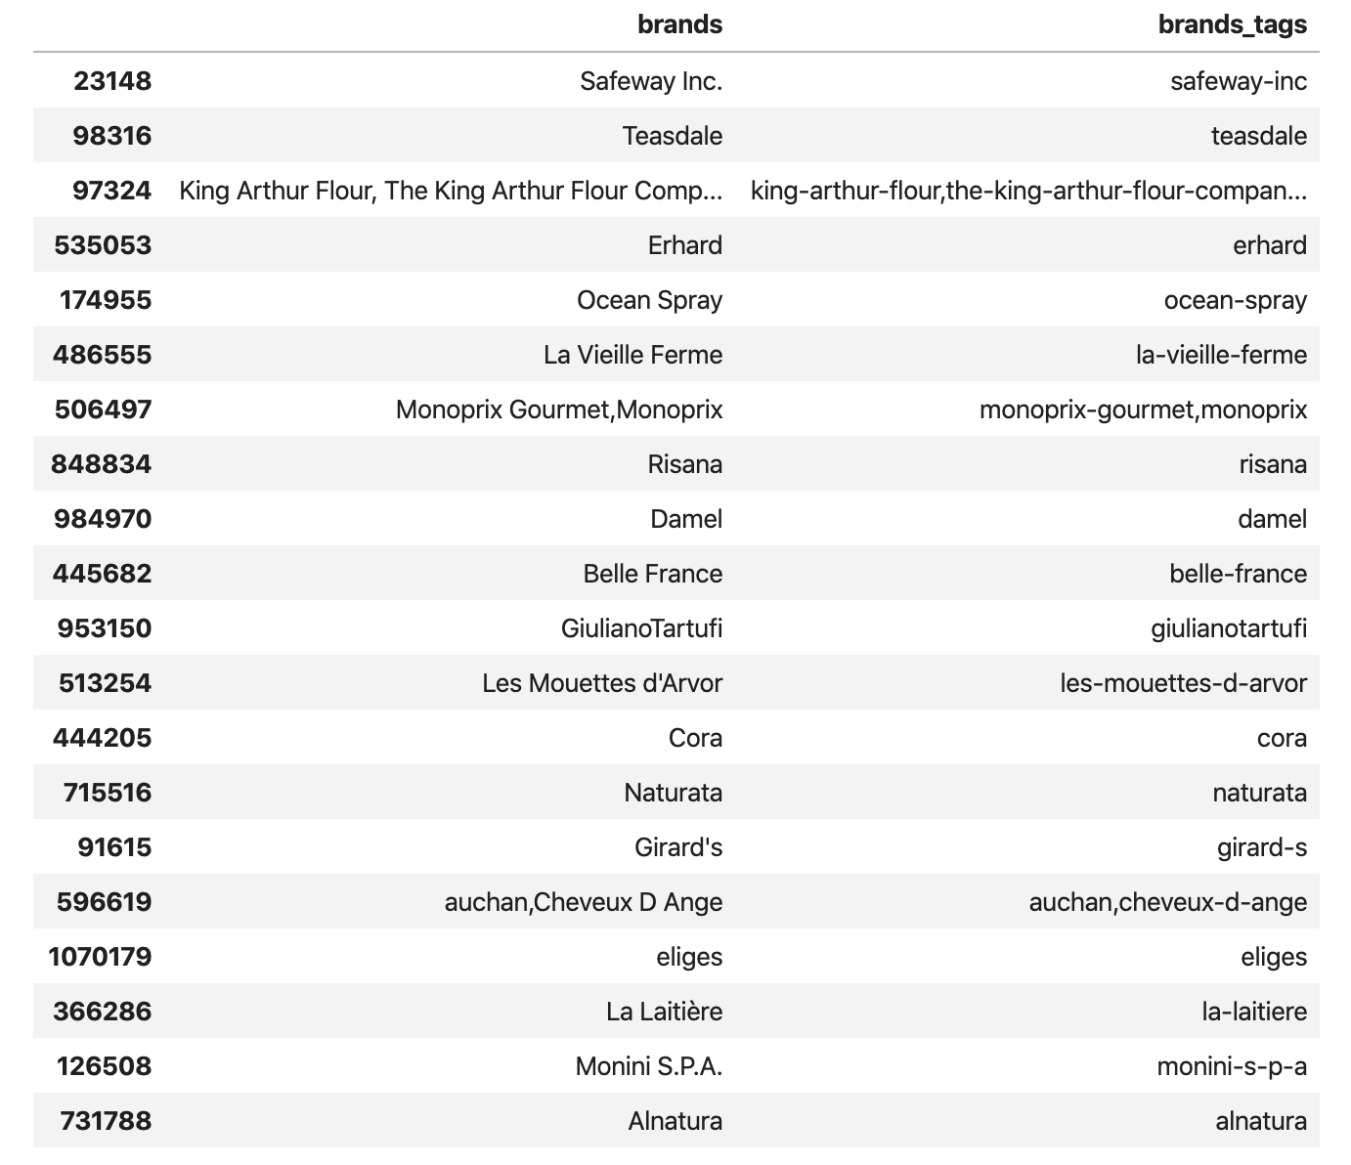
Nettoyage des données
Etape 2: Suppression des colonnes redondantes et/ou inutiles
Comparaison de colonnes à potentiel de redondance
Imputation de données pour augmenter taux de remplissage
Suppression de colonnes redondantes → 27 colonnes

Slide 11
Nettoyage des données
Etape 3: Suppression des lignes sans info sur le Nutriscore ou le score NOVA
Imputation du Nutriscore Grade quand les points sont disponibles
Suppression de lignes où l’information est manquante → 654,506 lignes (58% des données)

Slide 12
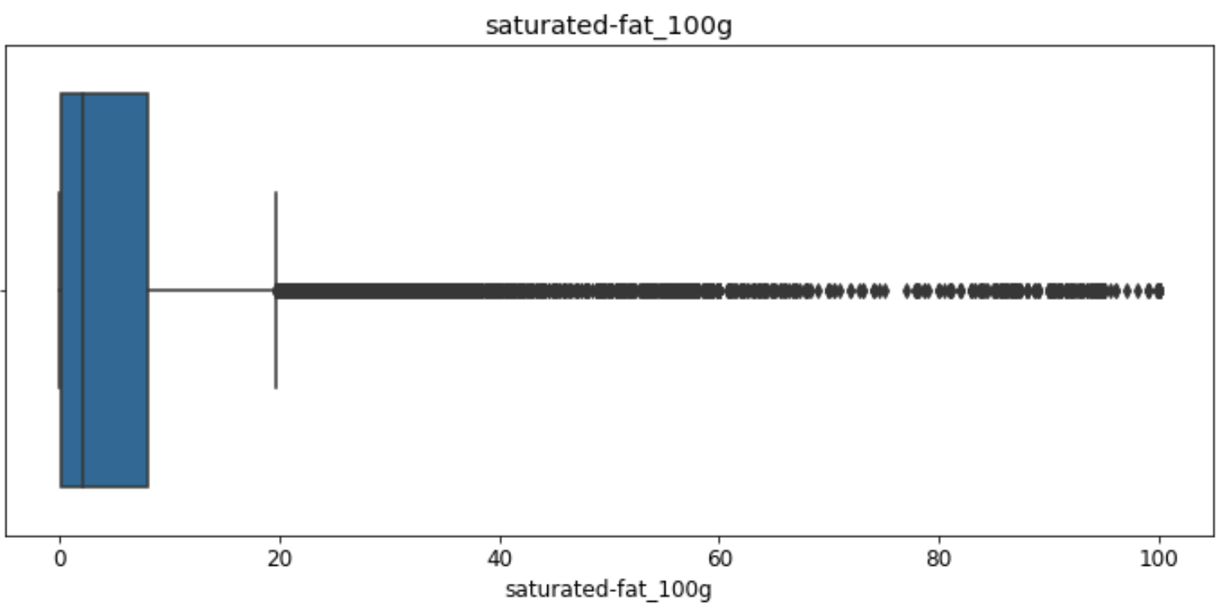
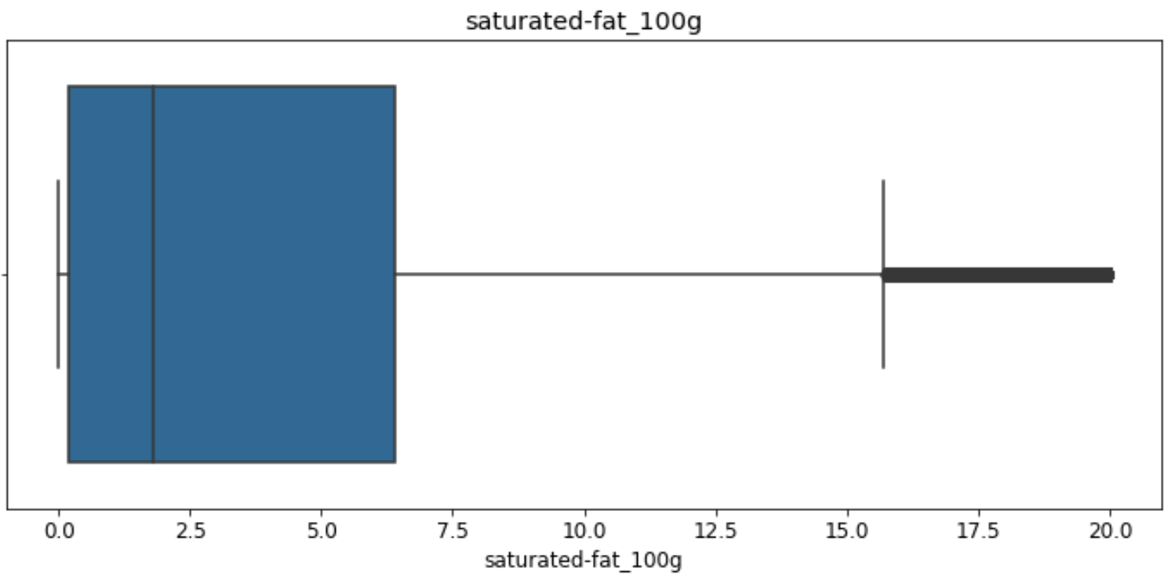
Nettoyage des données
Etape 4: Suppression des valeurs aberrantes
Valeurs à >100g pour 100g
Beaucoup de valeurs statistiquement aberrantes
Remplacement de Nutriscore Grade où le nombre de points ne concorde pas
138,952 lignes supprimées

Slide 13
Nettoyage des données
Etape 5: Suppression des valeurs dupliquées
15 valeurs supprimées sur base du Code-Barre du produit

Slide 14
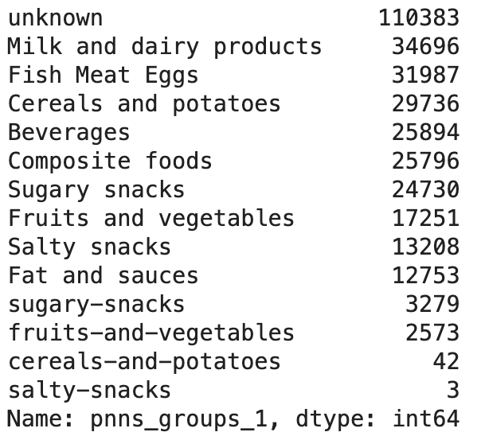
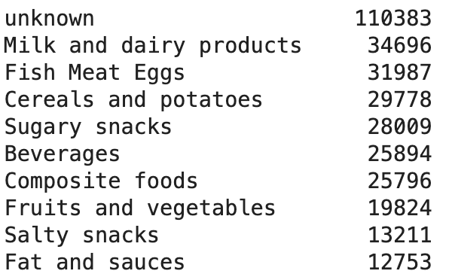
Nettoyage des données
Etape 6: Correction d’erreurs lexicales
Correction dans les groupes PNNS (Programme National Nutrition santé)

Slide 15
Nettoyage des données
Etape 7: Conversion de type
Conversion des groupes NOVA de 1, 2, 3 et 4 à “Groupe 1”, “Groupe 2” etc

Slide 16
Nettoyage des données
Résumé
1,131,131 lignes → 361,322 lignes
178 colonnes → 53 colonnes

Slide 17
Exploration des Données
Etapes
Déterminer les variables
Analyses Univariées
Analyse Quantitative
Analyse Qualitative
Analyses Multivariées
Analyse Quantitative vs Qualitative
Analyse Quantitative vs Quantitative
Analyse Qualitative vs Qualitative

Slide 18
Déterminer les Variables
Variables Quantitatifs Clés | Autres Variables Quantitatifs | Variables Qualitatifs Clés
Energie (KJ) / 100g | Energie (KCal) / 100g | Nutriscore Grade
Sodium / 100g | Sucres Lents / 100g | Groupe Nova
Sucres / 100g | Calcium / 100g | Groupe PNNS* 1
Acides Gras Saturés / 100g | Fer / 100g | Groupe PNNS 2
Fibres / 100g | Cholesterol / 100g
Protéines / 100g | Lipides / 100g
 | Nombre d’additifs
*PNNS: Programme National Nutrition Santé

Slide 19
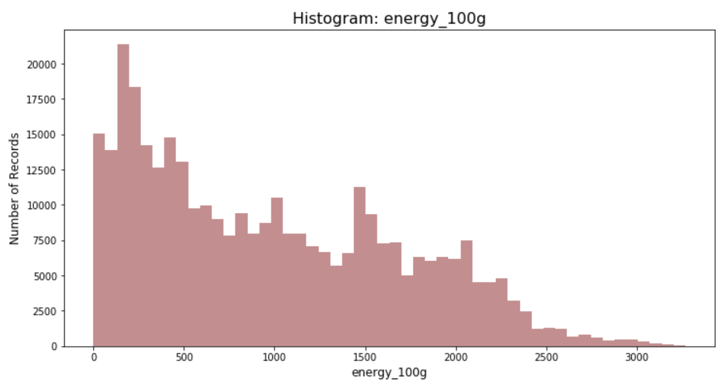
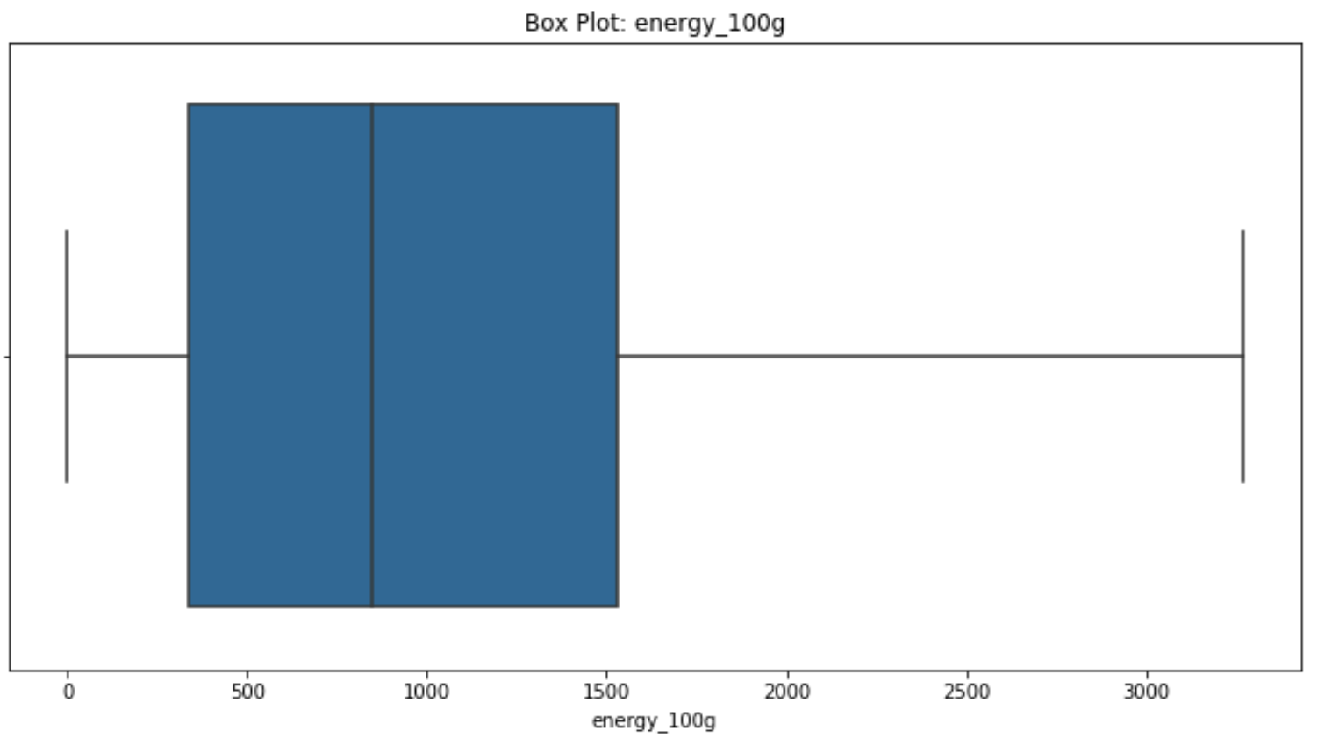
Analyses Univariées
Analyse Quantitative
Histogramme des Variables Clés
Box Plot des Variables Clés
Calcul du Skewness Coefficient: 0.52
Calcul du Coefficient de Variation: 0.74
Calcul du Kurtosis: -0.77

Slide 20
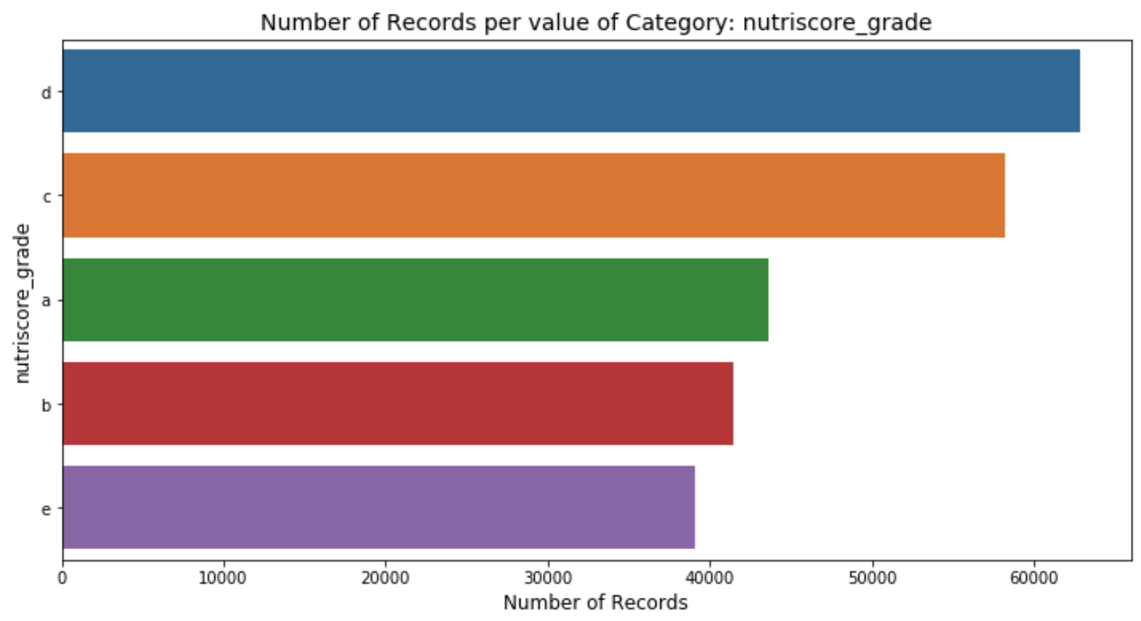
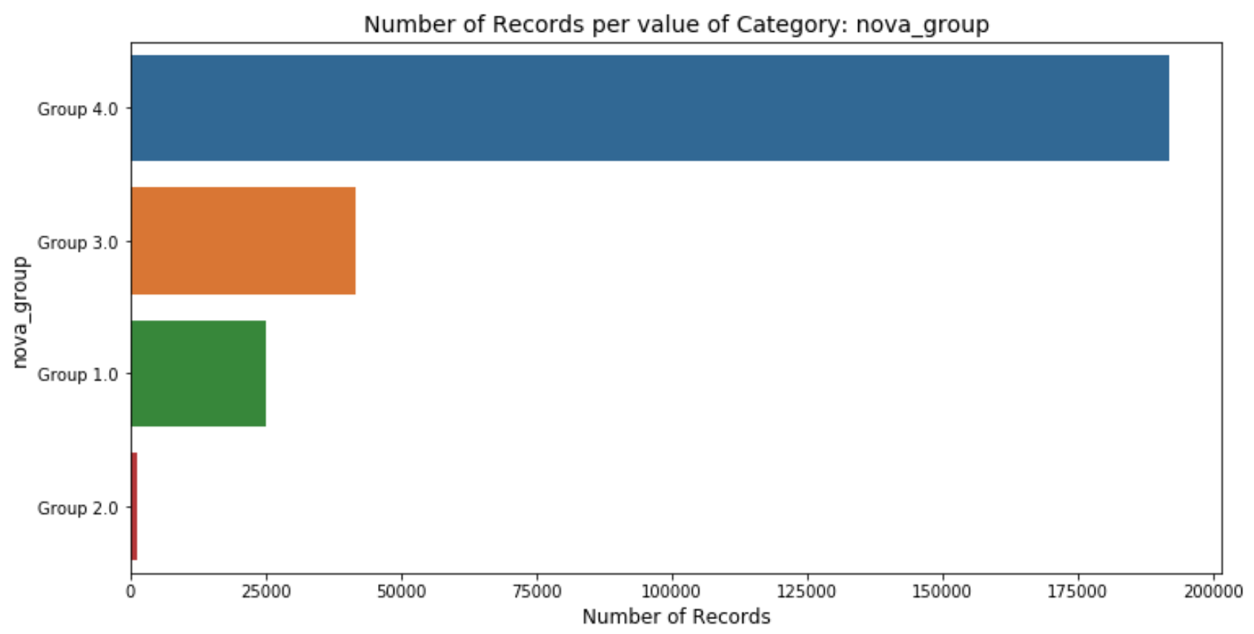
Analyses Univariées
Analyse Qualitative
Vérification de la distribution des données au sein des groupes
Beaucoup plus de produits ‘négatifs’ que de produits ‘positifs’

Slide 21
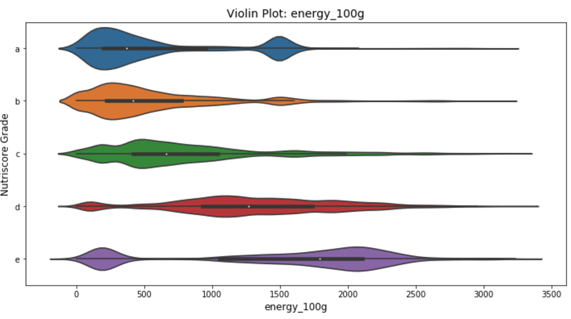
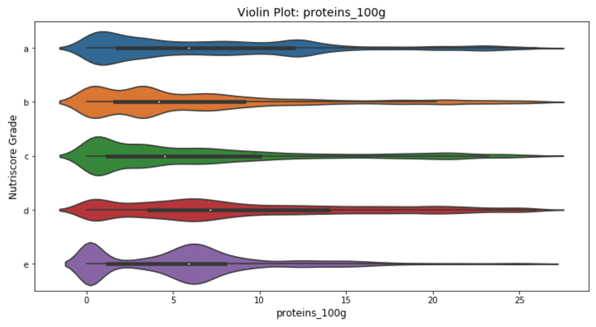
Analyses Multivariées
Analyse Quantitative vs Qualitative
Violin Plot: Distribution des données selon le Nutriscore Grade.
Calcul du Rapport de Corrélation:
Energy (KJ) / 100g: 0.26
Proteins /100g: 0.03

Slide 22
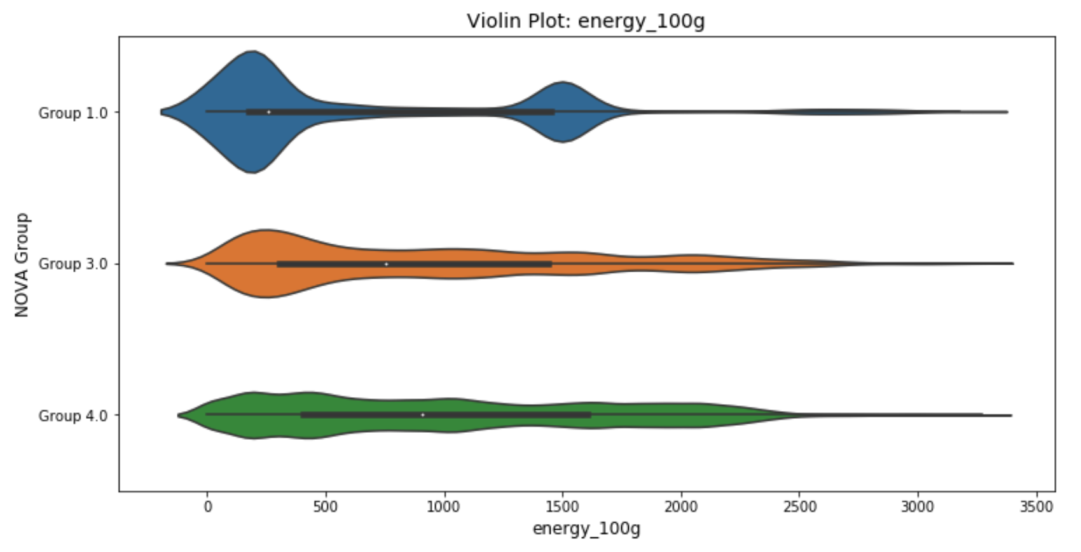
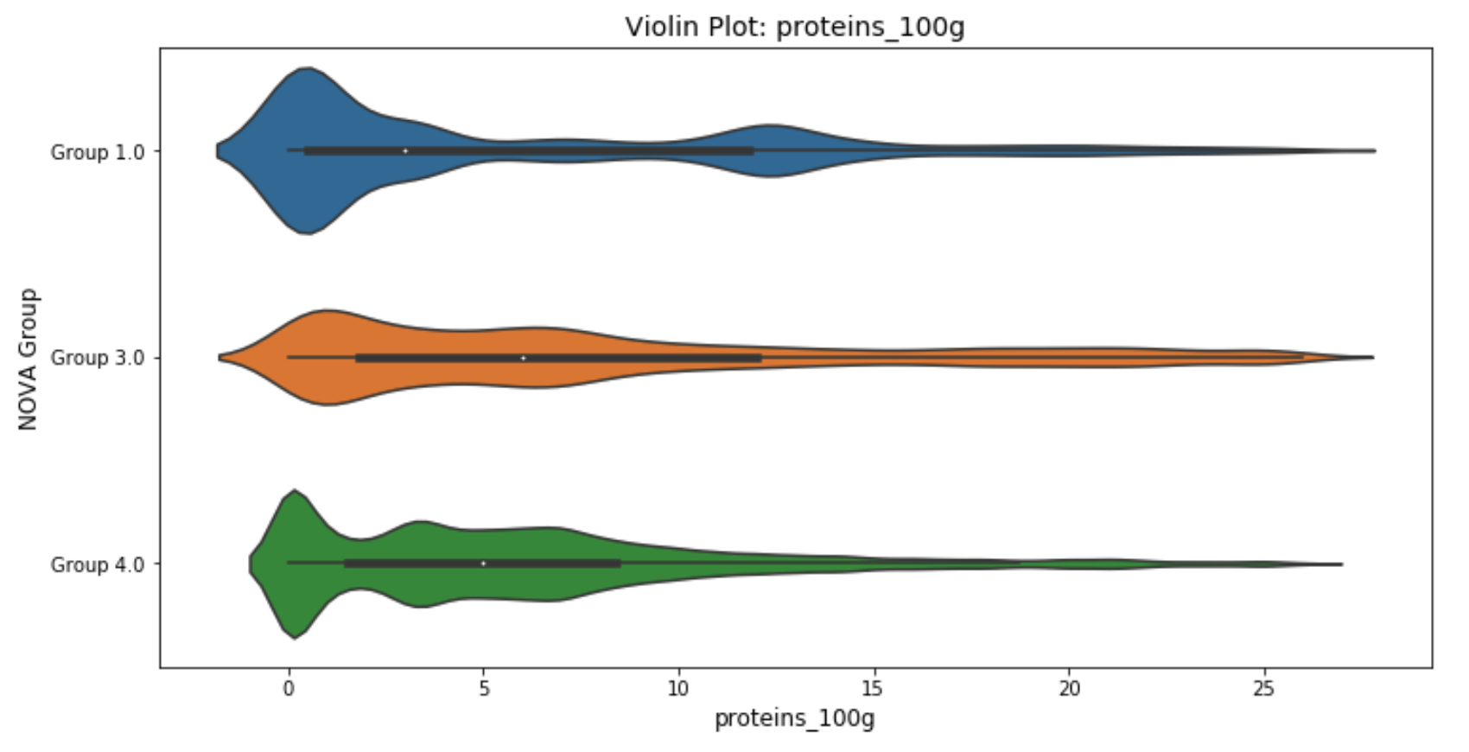
Analyses Multivariées
Analyse Quantitative vs Qualitative
Violin Plot: Distribution des données selon le Score NOVA
Correlation beaucoup moins significative
Calcul du Rapport de Corrélation:
Energy (KJ) / 100g: 0.02
Proteins /100g: 0.01

Slide 23
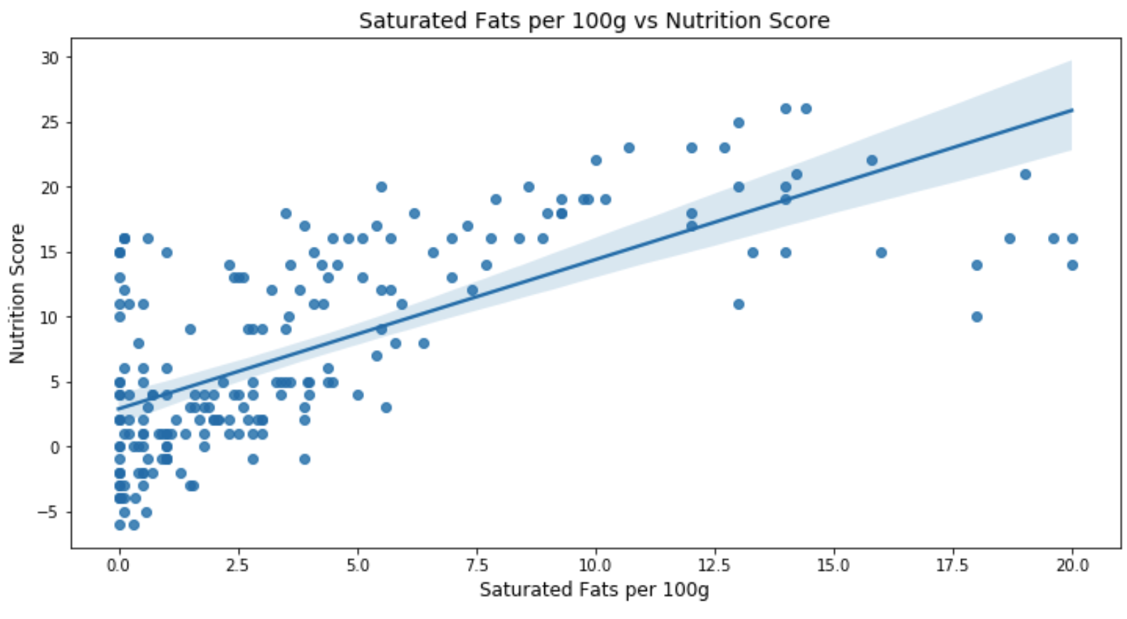
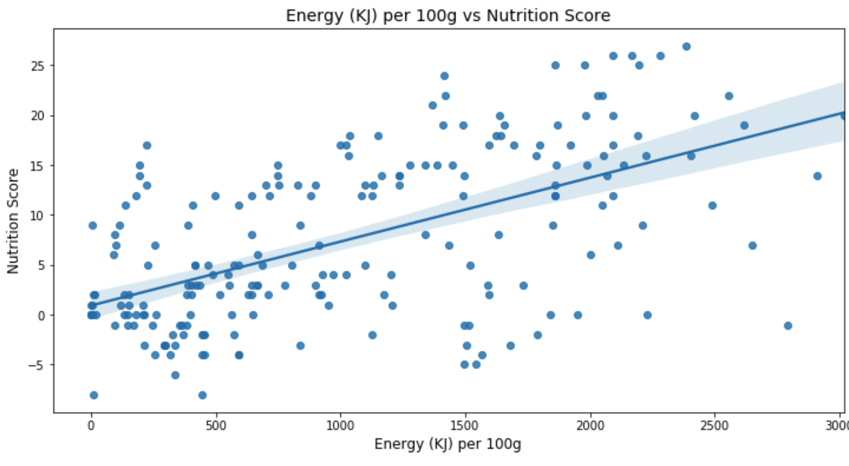
Analyses Multivariées
Analyse Quantitative vs Quantitative
Scatterplot avec régression linéaire
Calcul du coefficient de corrélation Pearson:
Saturated Fats / 100g: 0.72
Energy (KJ) / 100g: 0.61
Coefficient de corrélation encore plus élevé par groupe PNNS 1:
Milk and dairy products: 0.87
Fish, Meat, Eggs: 0.84

Slide 24
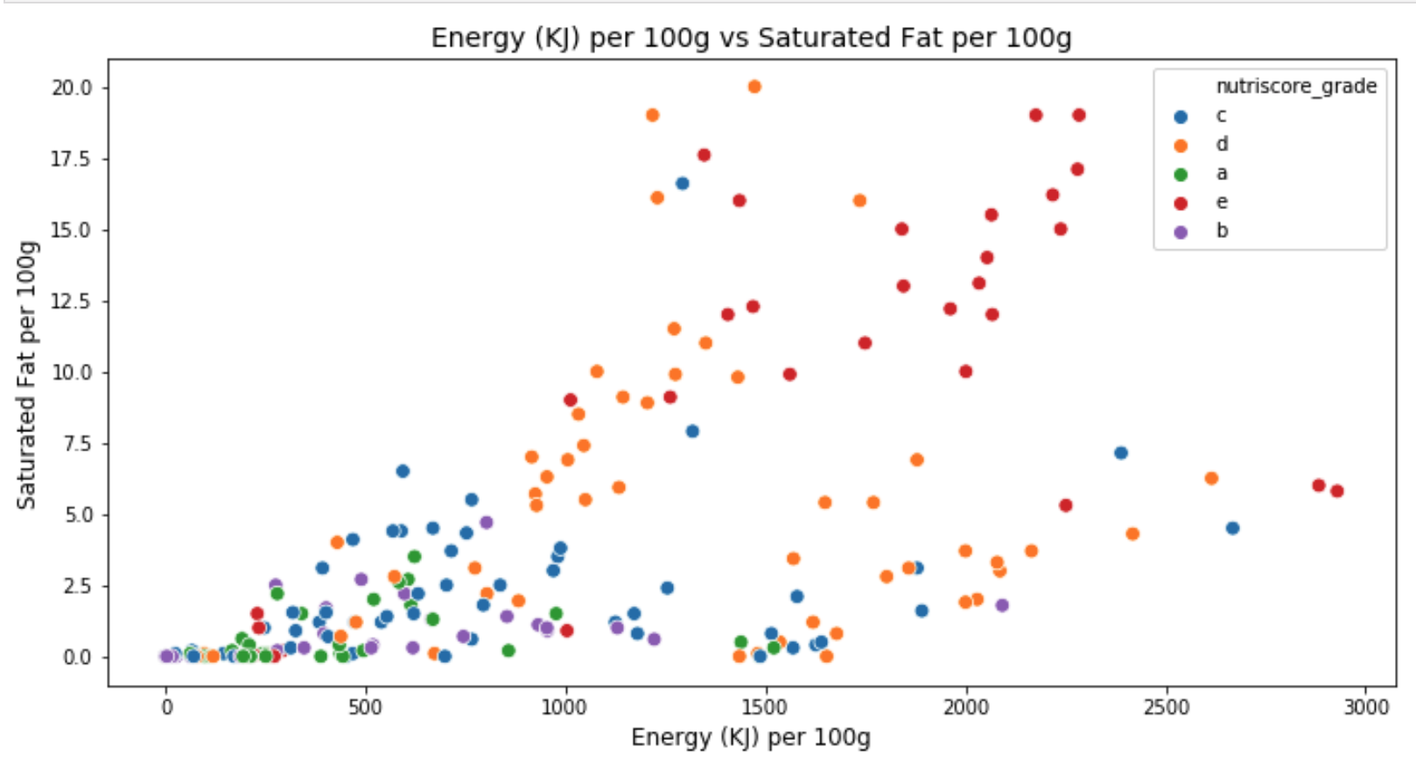
Analyses Multivariées
Analyse Quantitative vs Quantitative
Scatterplot avec couleurs pour indiquer le Nutriscore Grade
Test de prédiction en utilisant la méthode k-NN: Pourcentage d’erreur de 41% en utilisant 9 voisins

Slide 25
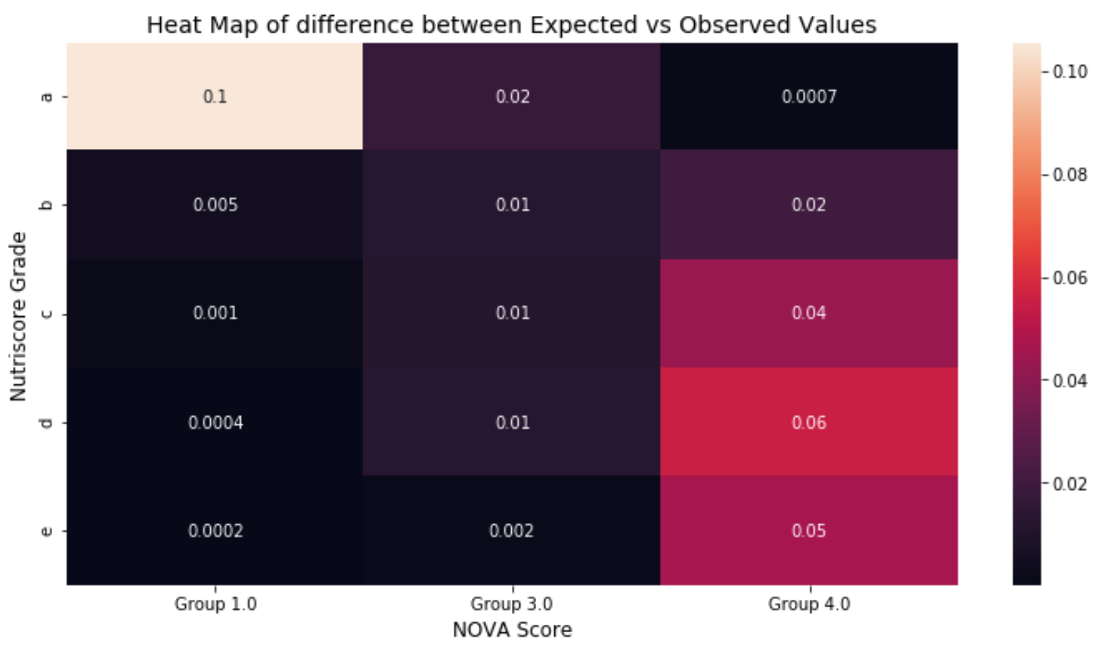
Analyses Multivariées
Analyse Qualitative vs Qualitative
Heat Map des différences entre valeurs attendues et observées pour Nutriscore Grade et Score NOVA.
Chi-Squared de 0.33 non statistiquement significatif (besoin d’un score de 15.01 ou plus)
Pas de corrélation particulière entre ces deux variables

Slide 26
Application
Observations
L’application devrait pouvoir faire une estimation du Nutrition Score sur base d’éléments à haute corrélation tels que l’énergie (KJ) / 100g et les acides gras saturés /100g.
Sur base du Nutrition Score, une traduction vers le Nutriscore Grade sera possible.
Si l’utilisateur remplit plus d’information (sélection d’un groupe PNNS 1, info sur d’autres variables), l’estimation sera plus précise
Les corrélations ne sont pas suffisantes pour estimer le score NOVA, plus complexe à calculer.

